Slide 1

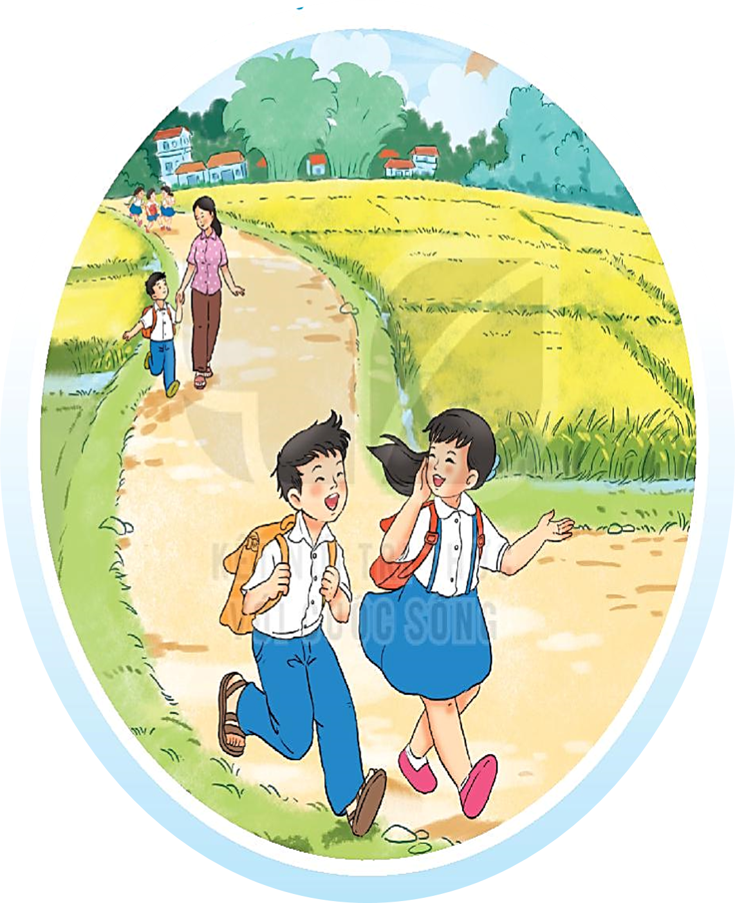
ĐI HỌC VUI SAO

Slide 2



* Học thuộc lòng 2 khổ thơ con thích.
Cô giáo lớp em
Sáng nào em đến lớp
Cũng thấy cô đến rồi.
Đáp lời “Chào cô ạ!”
Cô mỉm cười thật tươi.
Cô dạy em tập viết
Gió đưa thoảng hương nhài
Nắng ghé vào cửa lớp
Xem chúng em học bài.
Những lời cô giáo giảng
Ấm trang vở thơm tho
Yêu thương em ngắm mãi
Những điểm mười cô cho.
(Nguyễn Xuân Sanh)

Slide 3


BÀI 9
CÔ GIÁO LỚP EM
BÀI 9
TIẾT 3
VIẾT

Slide 4
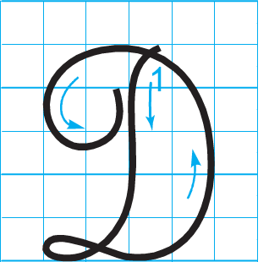
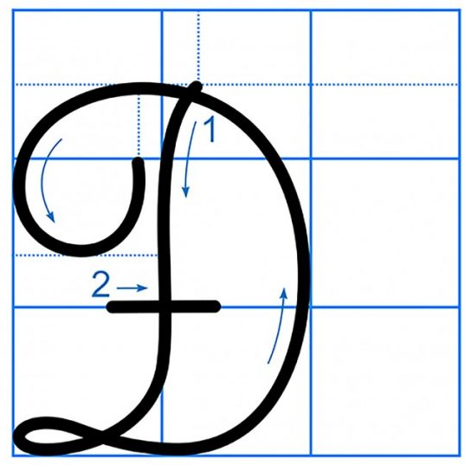
CHỮ HOA D
Viết chữ hoa D

Slide 5
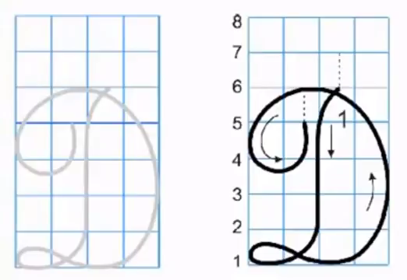
Viết chữ hoa D (Cỡ vừa)

Slide 6
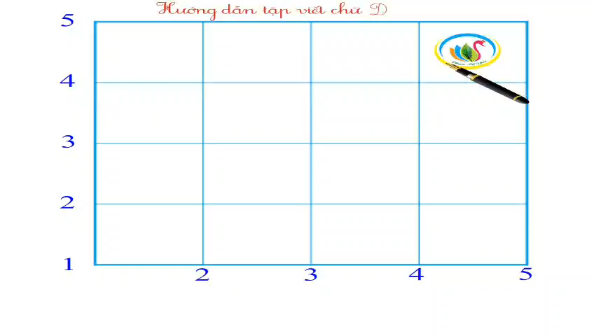
Viết chữ hoa D (Cỡ nhỏ)

Slide 7

Viết ứng dụng
Dung dăng dung Ύ˞
Dắt Λ˞ đi εΠ.
a. Chữ cái nào được viết hoa?
→ Chữ D
b. Khoảng cách giữa các chữ ghi tiếng như thế nào?
→ Khoảng cách giữa các chữ ghi tiếng là 1 con chữ o.
c. Những chữ cái nào cao 2.5 li ?
→ Chữ D, g, h

Slide 8
Viết vào vở

Slide 9

CÔ GIÁO LỚP EM
TIẾT 4
NÓI VÀ NGHE

Slide 10
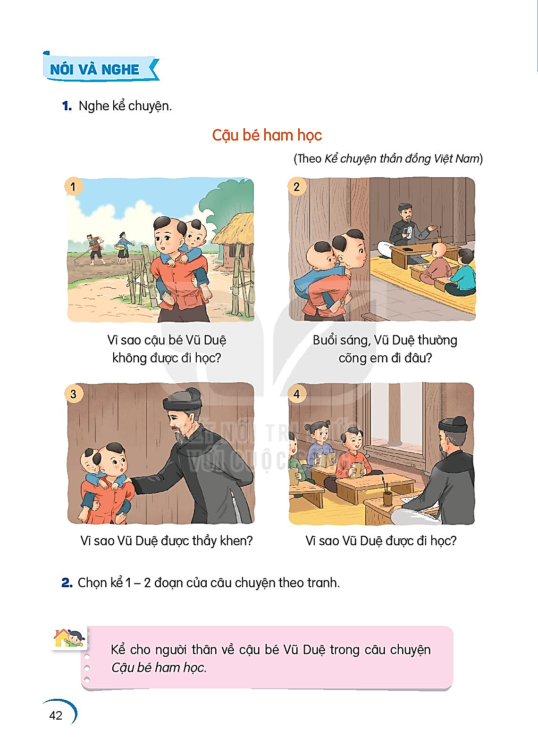

CẬU BÉ HAM HỌC

Slide 11


Nghe kể chuyện
Notes:
11

Slide 12
→ Vũ Duệ thường cõng em đứng ngoài hiên, nghe thầy giảng bài.
→ Vì Vũ Duệ nhà nghèo
→ Vì Vũ Duệ trả lời được câu hỏi của thầy
→ Vì thầy đồ đến tận nhà khuyện cha mẹ cho cậu đi học

